Slide 1

Název školy: ZŠ Bor, okres Tachov, příspěvková organizace
Autor: Kateřina Bambasová
Vytvořeno dne: 2.5.2013
Název: VY_32_INOVACE_2A_F6_11_Měření teploty
Číslo projektu: CZ.1.07/1.4.00/21.3534
Vzdělávací oblast: Člověk a příroda
Téma: teplota
Ročník: 6. ročník
Klíčová slova: teplota

Slide 2
Anotace
Materiál slouží k praktickému poznání měření teploty.

Slide 3
Měření teploty
Pokus

Slide 4
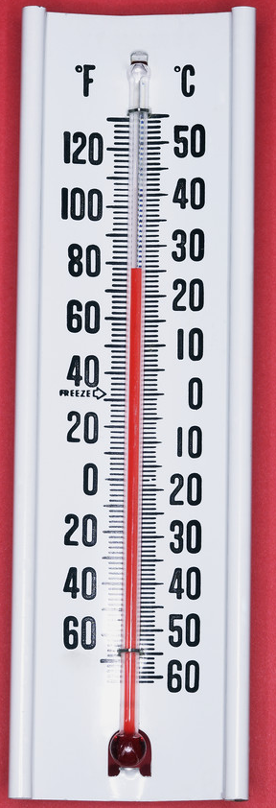
Teplotu odečítáme na stupnici

Slide 5
Změřte teplotu vody, natočené z vodovodu.
Do kádinky napusťte vodu.
Vyberte správný teploměr.
Teploměr ponořte do kádinky.
POZOR! Teploměr se nesmí dotýkat dna kádinky.
Až se tekutina v teploměru ustálí, odečtěte teplotu.

Slide 6
Změřte teplotu ohřáté vody
Postupujte přesně jako v předchozím případě.

Slide 7
Pracovní list
Pomůcky:
…………………………………………………
Teplota vody z vodovodu byla …….. °C.
Teplota ohřáté vody byla ………. °C.

Slide 8
Zdroje:
www.office.microsoft.com

